Slide 1



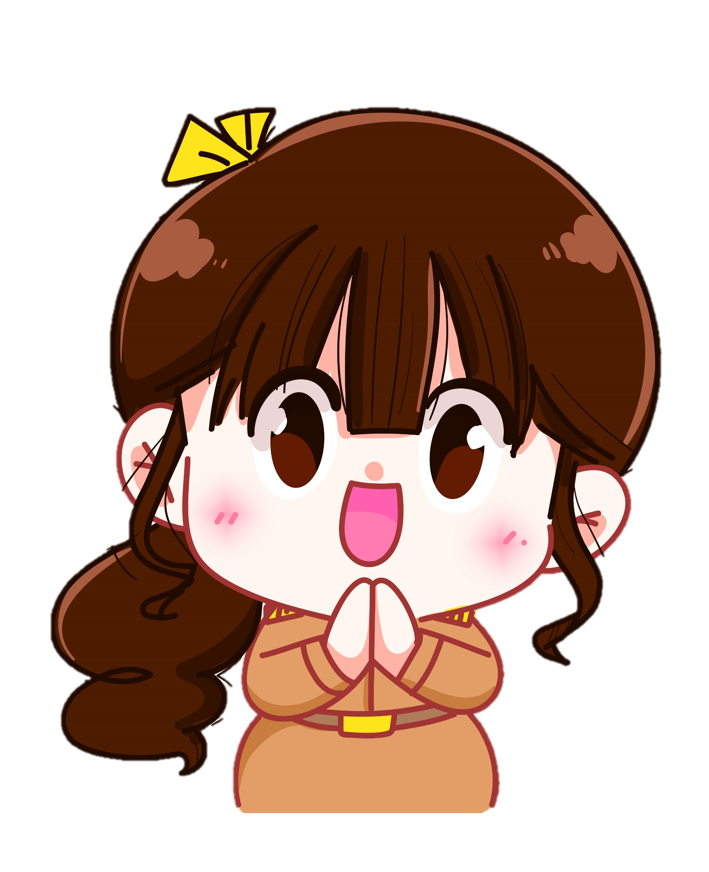

Slide 2
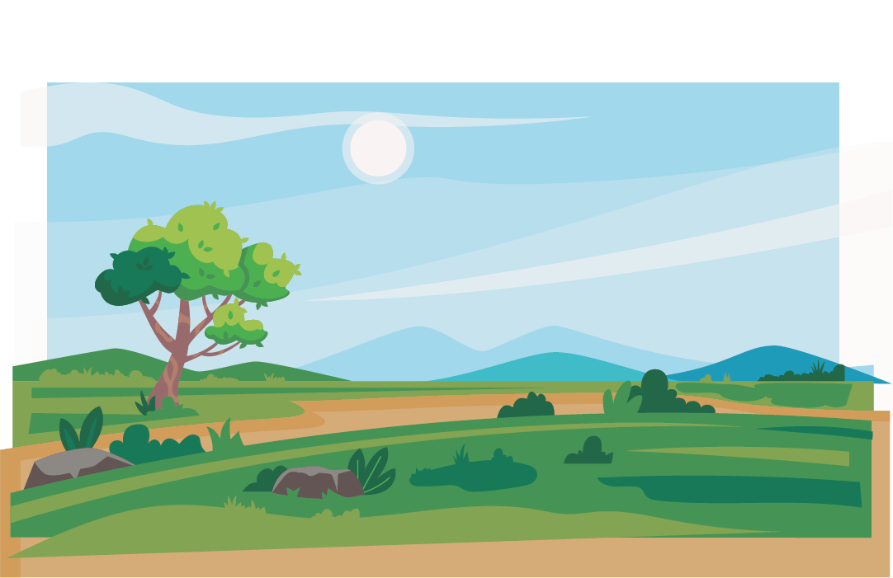





Thứ ….., ngày ….. tháng …. năm ….

Slide 3

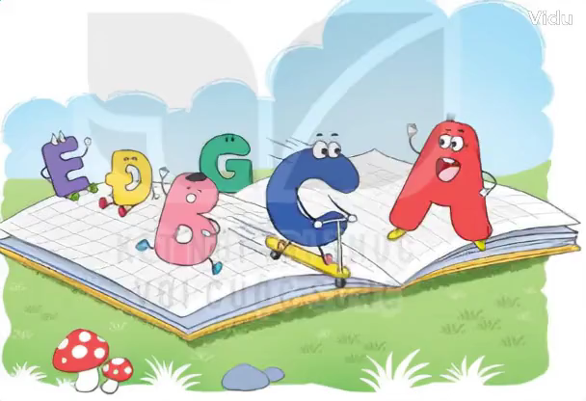
Qua tên bài và tranh minh hoạ, đoán nội dung bài học.

Slide 4





Slide 5


TAI NGHE
MẮT DÕI
TAY DÒ

Slide 6


Slide 7

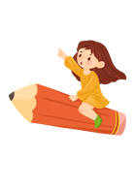
Chữ A và những người bạn
Tôi là chữ A. Từ lâu, tôi đã nổi tiếng. Hễ nhắc đến tên tôi, ai cũng biết. Khi vui sướng quá, người ta thường reo lên tên tôi. Khi ngạc nhiên, sửng sốt, người ta cũng gọi tên tôi.
Tôi đứng đầu bằng chữ cái tiếng Việt. Trong bảng chữ cái của nhiều nước, tôi cũng được người ta trân trọng xếp ở đầu hàng. Hằng năm, cứ đến ngày khai trường, rất nhiều trẻ em làm quen với tôi trước tiên.
Tôi luôn mơ ước chỉ mình tôi làm ra một cuốn sách. Nhưng rồi, tôi nhận ra rằng, nếu chỉ một mình, tôi chẳng thể nói được với ai điều gì. Một cuốn sách chỉ toàn chữ A không thể là cuốn sách mà mọi người muốn đọc. Để có cuốn sách hay, tôi cần các bạn B, C, D, Đ, E,…
Chúng tôi luôn ở bên nhau và cần có nhau trên những trang sách.
Các bạn nhỏ hãy gặp chúng tôi hằng ngày nhé!
( Theo Trần Hoài Dương)
Đọc mẫu

Slide 8



Chữ A và những người bạn
Tôi là chữ A. Từ lâu, tôi đã nổi tiếng. Hễ nhắc đến tên tôi, ai cũng biết. Khi vui sướng quá, người ta thường reo lên tên tôi. Khi ngạc nhiên, sửng sốt, người ta cũng gọi tên tôi.
Tôi đứng đầu bằng chữ cái tiếng Việt. Trong bảng chữ cái của nhiều nước, tôi cũng được người ta trân trọng xếp ở đầu hàng. Hằng năm, cứ đến ngày khai trường, rất nhiều trẻ em làm quen với tôi trước tiên.
Tôi luôn mơ ước chỉ mình tôi làm ra một cuốn sách. Nhưng rồi, tôi nhận ra rằng, nếu chỉ một mình, tôi chẳng thể nói được với ai điều gì. Một cuốn sách chỉ toàn chữ A không thể là cuốn sách mà mọi người muốn đọc. Để có cuốn sách hay, tôi cần các bạn B, C, D, Đ, E,…
Chúng tôi luôn ở bên nhau và cần có nhau trên những trang sách.
Các bạn nhỏ hãy gặp chúng tôi hằng ngày nhé!
( Theo Trần Hoài Dương)
Câu chuyện được chia thành mấy đoạn
Đọc nối tiếp đoạn

Slide 9
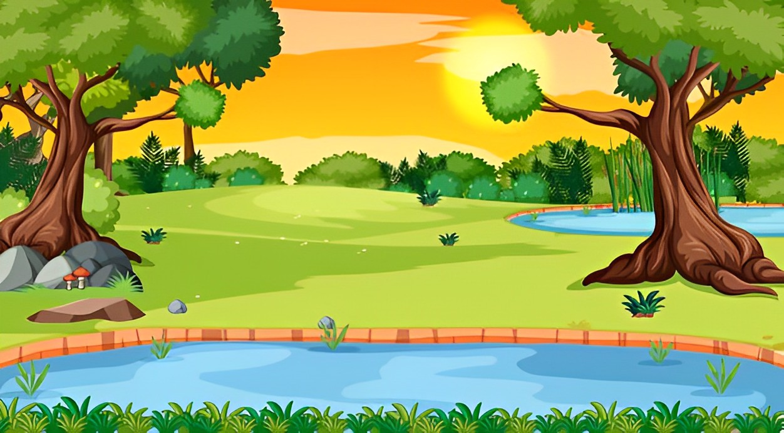
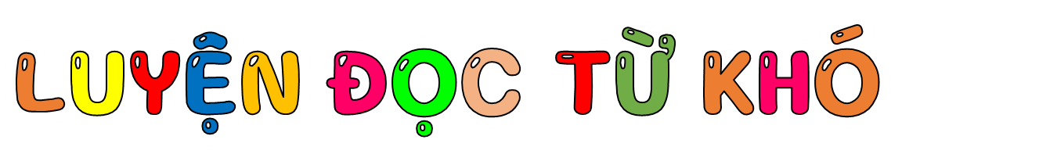
sửng sốt
trân trọng
trang sách

Slide 10
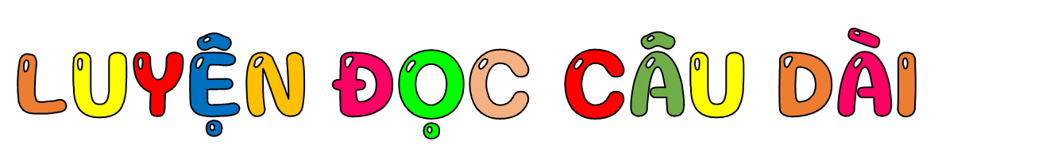
Một cuốn sách chỉ toàn chữ A/ không thể là cuốn sách mà mọi người muốn đọc.//

Slide 11
Chữ A và những người bạn
Tôi là chữ A. Từ lâu, tôi đã nổi tiếng. Hễ nhắc đến tên tôi, ai cũng biết. Khi vui sướng quá, người ta thường reo lên tên tôi. Khi ngạc nhiên, sửng sốt, người ta cũng gọi tên tôi.
Tôi đứng đầu bằng chữ cái tiếng Việt. Trong bảng chữ cái của nhiều nước, tôi cũng được người ta trân trọng xếp ở đầu hàng. Hằng năm, cứ đến ngày khai trường, rất nhiều trẻ em làm quen với tôi trước tiên.
Tôi luôn mơ ước chỉ mình tôi làm ra một cuốn sách. Nhưng rồi, tôi nhận ra rằng, nếu chỉ một mình, tôi chẳng thể nói được với ai điều gì. Một cuốn sách chỉ toàn chữ A không thể là cuốn sách mà mọi người muốn đọc. Để có cuốn sách hay, tôi cần các bạn B, C, D, Đ, E,…
Chúng tôi luôn ở bên nhau và cần có nhau trên những trang sách.
Các bạn nhỏ hãy gặp chúng tôi hằng ngày nhé!
(Theo Trần Hoài Dương)
Đọc nối tiếp đoạn lần 2

Slide 12
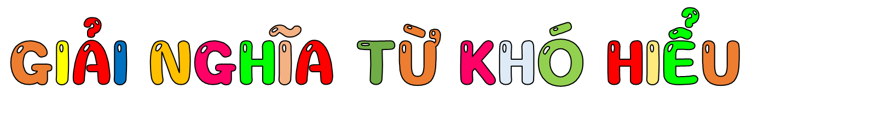
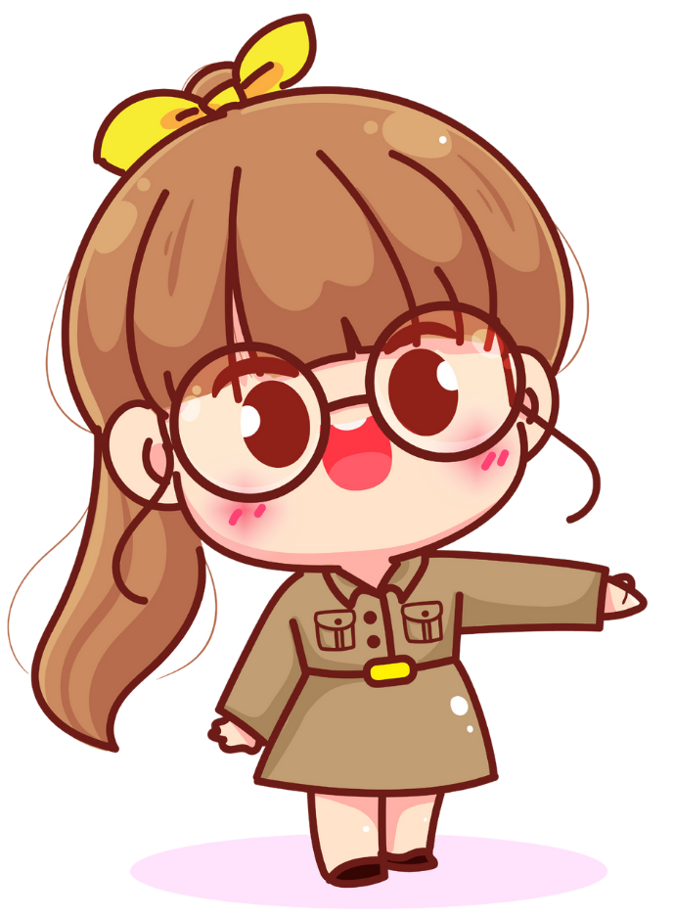

sửng sốt
ngạc nhiên, kinh ngạc tới mức ngẩn người ra.

Slide 13
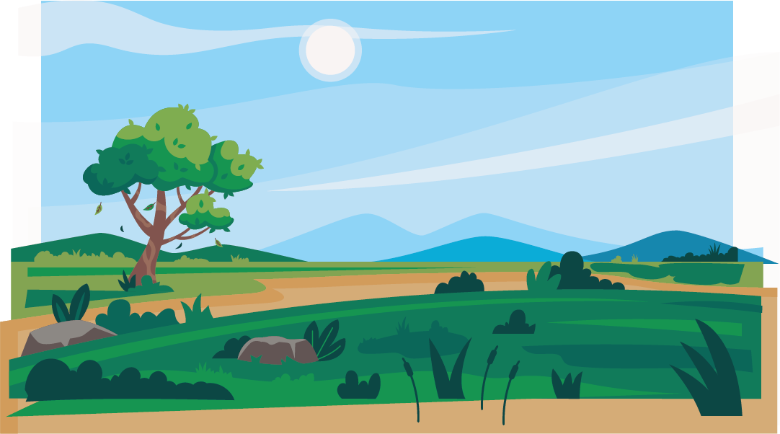
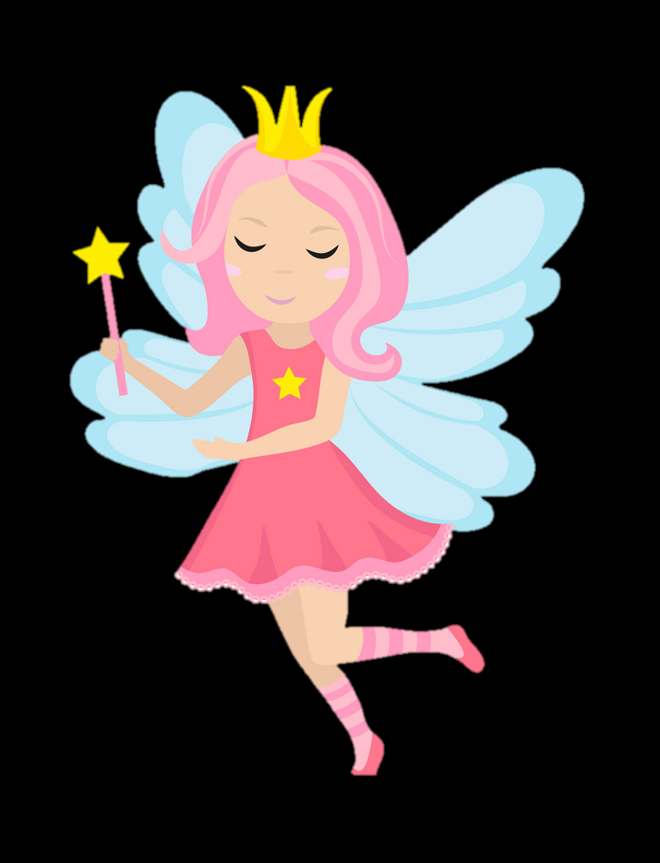

Em hãy đặt 1 câu có từ ngạc nhiên/sửng sốt.

Slide 14





Yêu cầu
Tiêu chí đánh giá
Phân công đọc theo đoạn.
Tất cả thành viên đều đọc.
Giải nghĩa từ cùng nhau.
1. Đọc đúng.
2. Đọc to rõ.
3. Ngắt nghỉ đúng nhịp

Slide 15

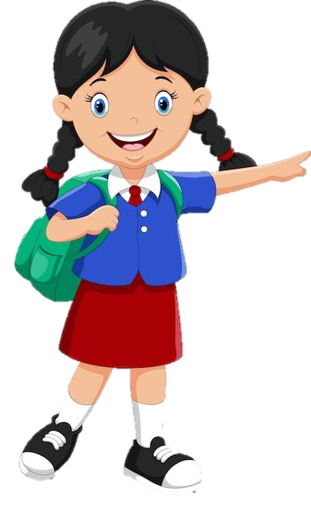
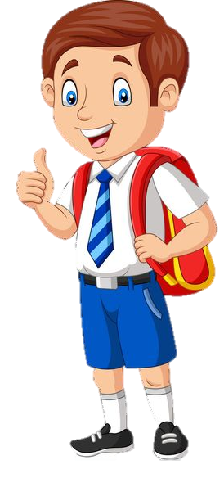
Tiêu chí đánh giá
1. Đọc đúng.
2. Đọc to rõ.
3. Ngắt nghỉ đúng nhịp

Slide 16
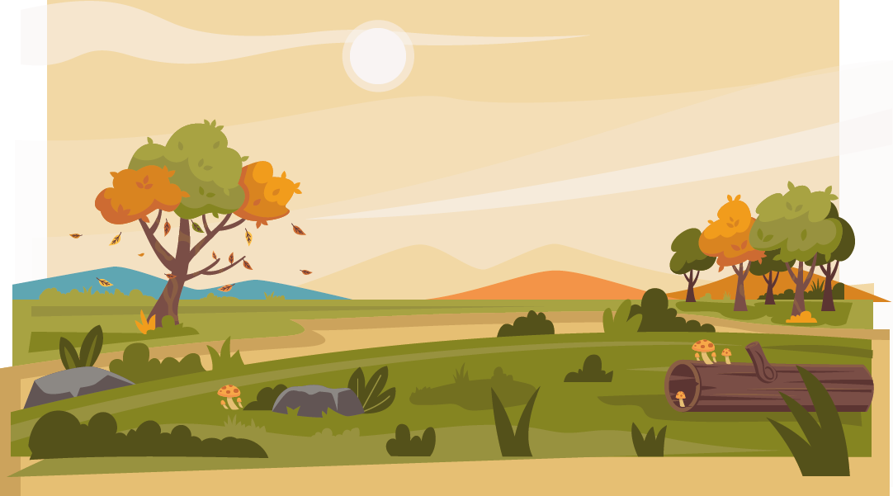

Notes:
Thiết kế: Hương Thảo – tranthao121004@gmail.com

